Slide 1
Проектная деятельность как средство достижения метапредметных результатов освоения образовательных программ
Нарушевич Андрей Георгиевич,
кандидат филологических наук, доцент,
заведующий кафедрой русского языка и литературы
Таганрогского института имени А.П. Чехова,

Slide 2
ФГОС Метапредметные результаты освоения программы ООО
Умение самостоятельно планировать пути достижения целей, в том числе альтернативные, осознанно выбирать наиболее эффективные способы решения учебных и познавательных задач;
умение соотносить свои действия с планируемыми результатами…;
владение основами самоконтроля, самооценки…;
умение организовывать учебное сотрудничество и совместную деятельность с учителем и сверстниками; работать индивидуально и в группе;
формирование и развитие ИКТ-компетенции.

Slide 3
Что такое проект?
Проект – это работа, направленная на решение конкретной проблемы, на достижение оптимальным способом заранее запланированного результата.
научные
социальные
учебные

Slide 4
Что такое учебный проект?
Учебный проект – это совместная учебно-познавательная, творческая или игровая деятельность учащихся-партнёров, имеющая общую цель и согласованные способы, направленная на достижение общего результата по решению какой-либо проблемы, значимой для участников проекта

Slide 5
Требования к проекту (5 «П»)
Постановка проблемы
Планирование действий
Поиск и обработка информации
Продукт
Презентация продукта
Портфолио

Slide 6
Как выбрать тему проекта?
Знакомство класса с общей темой (разделом учебника).
Выбор подтем (областей знания).
Сбор информации.
Выбор темы проекта.
Выбор проектного продукта.

Slide 7
Формулировка темы проекта
Название должно выражать главную идею.
Название проекта не должно быть сухим, только констатирующим содержание.
В названии должна быть заложена какая-то тайна, проблема или вопрос.
Название должно быть коротким, ёмким по содержанию, привлекательным и, по возможности, максимально индивидуальным.

Slide 8
Проектный продукт
Мультимедийная презентация
Научный доклад
Сравнительно-сопоставительный анализ к.-л. явления, процесса и т.д.
Отчет об исследовательской экспедиции
Инструкция
Законопроект
Прогноз
Анализ данных социологического опроса

Slide 9
Проектный продукт
Реклама
Справочник
Учебное пособие (печатное, электронное)
Тесты
Газета, журнал
Web-сайт
Атлас, карта
Видеоклип
Видеофильм
Гипермедиа-сочинение (озвученное сочинение, проиллюстрированное видеофрагментами, изобразительно-музыкальными материалами)

Slide 10
Проектный продукт
Постановка
Праздник
Соревнование
Игра/деловая игра/ролевая игра (КВН, Что? Где? Когда? и т. п.)
Выставка
Пресс-конференция
Литературное кафе
Оформление кабинета
Система школьного самоуправления

Slide 11
Этапы проектной деятельности
I
Подготовительный
II
Планирование
III
Реализация проекта
IV
Презентация
V
Осмысление
и оценка

Slide 12
Этап 1. Подготовительный
Собрать различные идеи учащихся;
организовать дискуссию для обсуждения выдвинутых идей;
поддержать (или тактично cкорректировать) идею, получившую коллективное одобрение.

Slide 13
«Мозговой штурм»
Принимать все взгляды и временно отказаться от оценки и критики чужих идей;
приветствуется свободный полёт фантазии, разрешается высказывать любые, даже фантастические идеи;
идей должно быть много: каждого участника обсуждения просят представить максимально возможное количество идей;
нужно стремиться развивать чужие идеи, достраивать, улучшать, комбинировать элементы разных идей;
необходимо записывать все идеи.

Slide 14
Этап 1. Подготовительный
Тема (что мы будем делать?)
Цели (для чего мы это будем делать?)
Задачи проекта (как мы это будем делать?)
Проектный продукта (что должно получиться в результате?)

Slide 15
Этап 2. Планирование
Учитель предлагает разделиться на группы, спланировать деятельность по решению задач проекта, выбрать возможные виды продукта и формы его презентации, распределить время.
Ученики разбиваются на группы, распределяют роли в группе, определяют вид проектного продукта и форму его презентации, делят работу на промежуточные этапы, определяют время работы над каждым этапом.

Slide 16
Этап 2. Планирование
Алгоритм планирования
Вопрос | Ответ
Почему выбрана эта тема проекта? | Проблема проекта.
Что надо сделать, чтобы решить данную проблему? | Образ проектного продукта (ожидаемый результат).
Если ты сделаешь такой продукт, достигнешь ли ты цели проекта и будет ли в этом случае решена проблема? | Существует ли необходимая связь между проблемой, целью и проектным продуктом.

Slide 17
Этап 2. Планирование
Алгоритм планирования
(продолжение)
Вопрос | Ответ
Всё ли у тебя есть, чтобы проделать эти шаги (информация, оборудование и прочее для проведения исследований, материалы для изготовления продукта, чего не хватает, где это найти, что ты уже умеешь делать и чему придётся научиться)? | Развёрнутый план работы.
Когда ты будешь осуществлять всё необходимое? | Индивидуальный график проектной работы.

Slide 18
Лист планирования
№ п/п | Содержание работы | Срок выполнения | Место и время проведения совместных обсуждений | Ответственный

Slide 19
Этап 3. Реализация проекта
Ученики работают в группах, собирают и обрабатывают информацию, решают возникающие вопросы и проблемы, корректируют план, оформляют документацию проекта.
Учитель оказывает помощь в поиске и обработке информации, проводит индивидуальные и групповые консультации, осуществляет контроль за соблюдением сроков.

Slide 20
Роль учителя
5-6 классы
7-9 классы
10-11 классы
Организующая и стимулирующая помощь на всех этапах проекта с поощрением самостоятельной работы
Помощь в отдельных, критических ситуациях
Минимальное участие, консультации по запросу учащихся

Slide 21
Этап 4. Презентация проекта
Основная задача - представить одноклас-сникам или специальному жюри результаты своей работы.
Устное сообщение на уроке
Защита проекта
Театрализованное представление
Демонстрация видеофильма
Презентация веб-сайта и др.

Slide 22
Устное сообщение
Представьтесь (назовите своё имя фамилию, какую творческую группу представляете, назовите состав группы, какую роль исполнял каждый).
Назовите тему проекта.
Обоснуйте актуальность выполненной работы.
Расскажите, какую цель и ожидаемый результат поставила перед собой творческая группа по реализации проекта.
Расскажите о пути решения проблемы (какие идеи были предложены, на каких идеях остановились, как изменилось понимание темы проекта или его идеи, если произошли какие-либо изменения, назовите причины возникновения этих изменений).
Расскажите о времени, месте и роли участников проекта (кто, где и когда реализовывал идеи, каков вклад каждого участника в решение проблемы).
Продемонстрируйте результат работы группы.

Slide 23
Публичная защита проекта
Выбор времени и места
Отбор жюри с привлечением администрации, учителей, учащихся старших классов и т.д.
Выступления учащихся (не более 10 мин.)
Ответы на вопросы
Подведение итогов

Slide 24
Оценочный лист

Slide 25
Критерии оценивания проекта (по М.А.Ступницкой)
Критерий 1. Постановка цели, планирование путей её достижения (максимум 3 балла)
Цель не сформулирована | 0
Цель определена, но план её достижения отсутствует | 1
Цель определена, дан краткий план её достижения | 2
Цель определена, ясно описана, дан подробный план её достижения | 3

Slide 26
Критерии оценивания проекта (по М.А. Ступницкой)
Критерий 2. Глубина раскрытия темы проекта (максимум 3 балла)
Тема проекта не раскрыта | 0
Тема проекта раскрыта фрагментарно | 1
Тема проекта раскрыта, автор показал знание темы в рамках школьной программы | 2
Тема проекта раскрыта исчерпывающе, автор продемонстрировал глубокие знания, выходящие за рамки школьной программы | 3

Slide 27
Критерии оценивания проекта (по М.А. Ступницкой)
Критерий 3. Разнообразие источников информации, целесообразность их использования (максимум 3 балла)
Использована неподходящая информация | 0
Большая часть представленной информации не относится к теме работы | 1
Работа содержит незначительный объем подходящей информации из ограниченного числа однотипных источников | 2
Работа содержит достаточно полную информацию из разнообразных источников | 3

Slide 28
Критерии оценивания проекта (по М.А. Ступницкой)
Критерий 4. Личная заинтересованность автора, творческий подход к работе (максимум 3 балла)
Работа шаблонная, показывающая формальное отношение к ней автора | 0
Автор проявил незначительный интерес к теме проекта, но не продемонстрировал самостоятельность в работе, не использовал возможности творческого подхода | 1
Работа самостоятельная, демонстрирующая серьёзную заинтересованность автор; предпринята попытка представить личный взгляд на тему проекта, применены элементы творчества | 2
Работа отличается творческим подходом, собственным оригинальным отношением автора к идее проекта | 3

Slide 29
Критерии оценивания проекта (по М.А. Ступницкой)
Критерий 5. Соответствие требованиям оформления письменной части (максимум 3 балла)
Письменная часть проекта отсутствует | 0
В письменной части отсутствуют установленные правилами порядок и четкая структура, допущены серьезные ошибки в оформлении | 1
Предприняты попытки оформить работу в соответствии с установленными правилами, придать ей соответствующую структуру | 2
Работа отличается четким и грамотным оформлением в точном соответствии с установленными правилами | 3

Slide 30
Критерии оценивания проекта (по М.А. Ступницкой)
Критерий 6. Качество проведения презентации (максимум 3 балла)
Презентация не проведена | 0
Материал изложен с учетом регламента, однако автору не удалось заинтересовать аудиторию | 1
Автору удалось вызвать интерес аудитории, но он вышел за рамки регламента | 2
Автору удалось вызвать интерес аудитории и уложиться в регламент | 3

Slide 31
Критерии оценивания проекта (по М.А. Ступницкой)
Критерий 7. Качество проектного продукта (максимум 3 балла)
Проектный продукт отсутствует | 0
Проектный продукт не соответствует требованиям качества (эстетика, удобство использования, соответствие заявленным целям) | 1
Продукт не полностью соответствует требованиям качества | 2
Продукт полностью соответствует требованиям качества (эстетичен, удобен в использовании, соответствует заявленным целям) | 3

Slide 32
Программа Intel «Обучение для будущего» www.intel.ru

Slide 33
Этап 5. Осмысление и оценка проекта
Можно ли считать проблему, над которой вы работали, решённой?
Какие проблемы возникали в ходе работы? Как вы их решили?
Что было самым трудным в работе над проектом?
Чем ваша работа в конце проекта отличалась от вашей работы в начале проекта?
Что нуждается в доработке?
Чего вы до сих пор не понимаете?
В чем вы стали более уверенны?
Что было наиболее значительным, из того что вы узнали?

Slide 34
Типы проектов
По содержанию
Монопредметный проект: проект по одному учебному предемету.
Межпредметный проект: проект, объединяющий несколько предметных областей.
По организационной форме
Индивидуальный проект: проект, выполняемый одним учащимся.
Гупповой проект: проект, выполняемый группой (группами) учащихся.
По времени выполнения
Долговоременный: от недели до года.
Кратковременный: несколько уроков.
Мини-проект: один урок.
Парный проект: выполняется двумя учащимися.
По характеру контактов
Внутренние (региональные)
Международные

Slide 35
Типы проектов по виду деятельности
Исследовательские проекты
предполагают доказательство или опровержение какой-либо гипотезы, проведение экспериментов, научное описание изучаемых явлений.
Практико-ориентированные проекты
направлены на решение практических задач, результат выполнения проекта – конкретный полезный предмет, модель, учебное пособие и т.п.
Информационные проекты
направлены на сбор информации о каком-либо предмете или явлении (например, проведение опроса школьников для публикации в школьной газете и т.п.).
Творческие проекты
Игровые проекты
результатом становится создание литературных произведений, произведения изобразительного или декоративно-прикладного искусства, видеофильмов.
предполагают подготовку какого-либо мероприятия (игры, состязания, викторины, экскурсии и т.п.).

Slide 36
Портфолио проекта
Портфолио проекта (проектная папка) – это папка документов, фиксирующих ход работы над проектом.
Портфолио включает:
паспорт проекта;
планы и графики выполнения этапов проекта;
отчёты рабочих групп;
рисунки, эскизы, чертежи, наброски проектного продукта;
материалы к презентации;
результаты экспертизы.

Slide 37
Паспорт проекта
Название проекта.
Учебный предмет, в рамках которого разрабатывается проект, и смежные с ним дисциплины.
Тип проекта.
Цель проекта.
Задачи проекта.
Руководитель и консультанты проекта.
Возраст участников проекта.
Состав проектной группы (имена и фамилии участников).
Аннотация проекта (актуальность, личностная значимость, практическое применение).
Предполагаемые продукты проекта.
Этапы работы над проектом (продолжительность, содержание работы, ответственные).
Необходимое оборудование и ресурсы.

Slide 38
Проект «Портрет одного слова»
Тема проекта – углублённое изучение ключевых слов русской культуры.
Цель – используя словари, научно-популярную литературу и др. источники, собрать разнообразную информацию об истории, значении, употреблении одного слова в русском языке.
Планируемый продукт – мини-словарь с комплексным разносторонним описанием одного слова (возможно представление материала в виде компьютерной презентации).

Slide 39
Планирование
Под руководством учителя выберите слово для описания.
Разбейтесь на группы и решите, за создание какой страницы будет отвечать ваша группа.
Распределите обязанности в группе.
Разбейте работу на этапы.
Подготовьте план работы над проектом. (Используйте лист планирования.)

Slide 40
Группа | Задание
Лексикографическая страница | Сопоставьте толкования данного слова в различных толковых словарях русского языка.
Этимологическая страница | Соберите сведения о происхождении слова, обратившись к этимологическим словарям и справочникам.
Фразеологическая страница | Обратитесь к фразеологическим словарям, сборникам пословиц и поговорок, чтобы найти выражения, включающие описываемое слово.
Словообразовательная страница | Используя словообразовательные словари, определите, какие новые слова образуются от изучаемого слова, какие они имеют значения, к каким областям знания относятся.
Искусствоведческая страница | Расскажите о литературных произведениях, произведениях живописи или музыки, в которых важную роль играет образ обозначаемого данным словом предмета.
Этнографическая страница | Расскажите о том, какую роль данный предмет (понятие) играет в жизни и культуре русского народа

Slide 41
Реализация проекта
Работайте в группах по плану.
Совместно решайте возникающие трудности.
При необходимости воспользуйтесь консультацией учителя или помощью родителей.
При необходимости вносите изменения в план (не меняя сроков выполнения проекта).

Slide 42
Презентация
К намеченному сроку объедините подготовленную информацию в одну папку (или слайды каждой группы в итоговую презентацию).
Подготовьте выступление перед классом.
Проведите презентацию. Ответьте на вопросы слушателей.

Slide 43
Осмысление и оценка
Обсудите, что было сделано хорошо, а что плохо.
Подумайте, почему получилось не всё, что было задумано. Что нужно учесть при выполнении следующих проектов?
Оцените результат работы.

Slide 44
Лексикографическая страница
Лошадь – домашнее животное, ходящее в упряжи или под седлом. Рабочая л.. Верховая л. (Толковый словарь под ред. Д.Н. Ушакова).
Лошадь – крупное домашнее животное, используемое для перевозки лошадей, грузов и т.п. (МАС).
Лошадь – крупное непарно-копытное животное семейства лошадиных (СОШ).
Лошадь – наиболее общее название этого животного; слово конь употребляется обычно в тех случаях, когда говорится о верховой, нерабочей лошади, о лошади быстрой, сильной, горячей и т.п., особенно в поэтической, в приподнятой речи, в фольклоре, а также употребляется в специальной речи военных, конно-заводчиков для обозначения самца лошади. (Словарь синонимов русского языка: В 2 т. / Под ред. А.П. Евгеньевой. М., 2003. Т 1, с. 517)

Slide 45
Лексикографическая страница
Таким образом, мы видим, что в отечественных словарях слово лошадь первично. Именно оно используется для обобщающего названия животного, причём в толковании слова лошадь чаще встречаются ссылки на использование этого животного человеком, чем ссылка на биологическую классификацию.
Слово конь обычно обозначает самца лошади и обычно используется в фольклоре, в торжественной речи, в речи военных и коннозаводчиков.

Slide 46
Словообразовательная страница

Slide 47
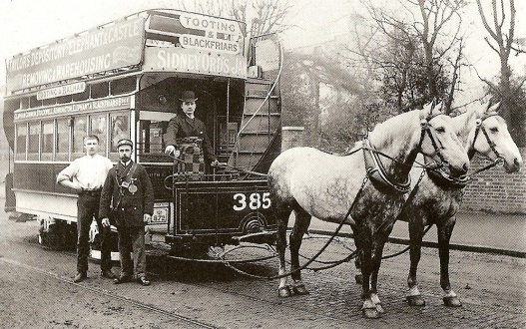
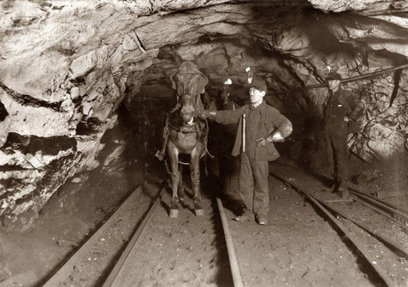
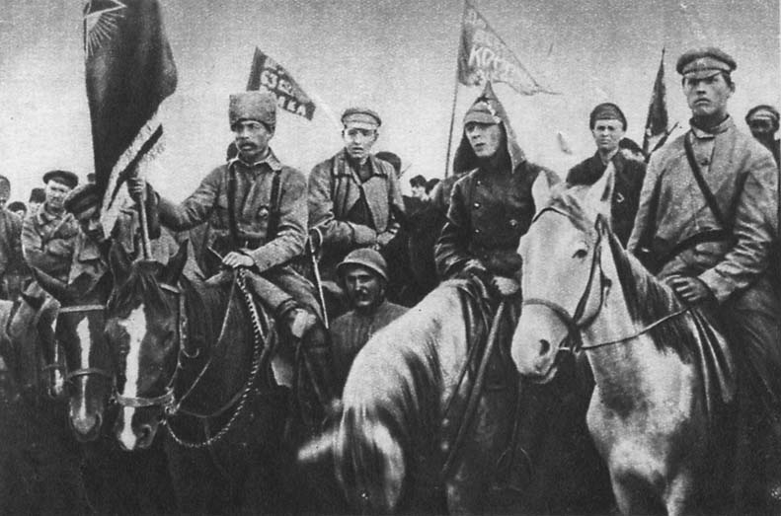
Словообразовательная страница
Слова, обозначающие понятия, связанные с содержанием (разведением) лошадей: конюшня, конюх, конюший , коневод , коновод, коновал, коновязь и др.
Слова, обозначающие понятия, связанные с использованием лошадей в промышленности, на транспорте и т.п.: конка, коногон, одноконка, двуконка конно-машинный, конно-ручной, конно-железный (см. конка).
3. Слова, обозначающие понятия, связанные с использованием лошадей на войне: конница , конник , конногвардеец конармия , конармеец и конноармеец.

Slide 48
Рубрика «Это интересно»
В Словаре русского языка XI-XVII вв. можно найти не сохранившиеся до наших дней слова, образованные от существительного конь: коньство (собирательное к конь), коничек «жеребёнок», конокормъ «конское пастбище», конокормец «обязанный предоставлять пастбища для лошадей», коньщик «конюх», конющец (уменьшительное к конюх), коньщица «ипподром», конюшество «титул боярина, ведавшего конюшнями», конюшник «конюшня», конюшка «конюшня», конячий «конский» и др. (Словарь русского языка XI-XVII вв. / Гл. ред. Ф.П. Филин. Вып. 7 М., 1980. С. 277-281).

Slide 49
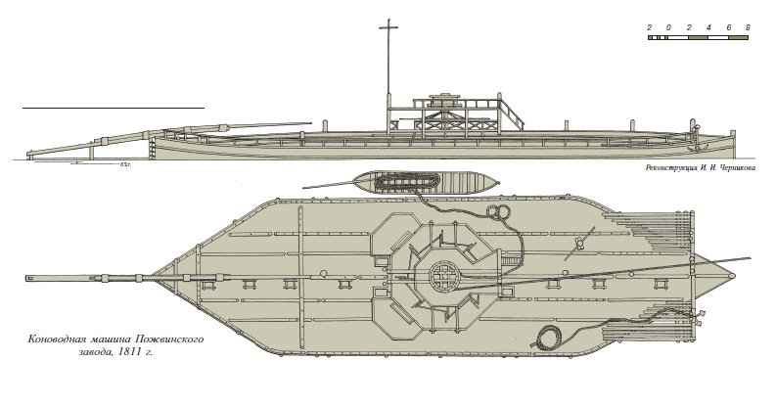
Рубрика «Это интересно»
Конно-машинное судно (коноводное судно, коноводка) — судно, которое передвигалось с помощью лошадей. Коноводное судно двигалось следующим способом: на шлюпке вперёд по ходу движения судна завозили якорь с привязанным к нему канатом длиной в 400—600 саженей (800—1200 метров), после чего судно подтягивалось к якорю. Для этого использовался ворот, приводимый в движение лошадьми. С целью обеспечения равномерного хода судна часто использовали два якоря; таким образом, пока судно подтягивалось к одному якорю, второй успевали отвозить дальше. Способ движения коноводных судов называли завозным.

Slide 50
Словообразовательная страница
Мы заметили, что словообразовательное гнездо с исходным словом конь не пополняется новыми словами. Более того, многие слова, входящие в это гнездо, устарели. Это объясняется тем, что с середины ХХ в. лошади массово не используются в быту и в промышленности. С исчезновением соответствующих предметов (конка, коногон, конюший и др.) обозначающие их слова становятся историзмами. Например, из одиннадцати сложных прилагательных, образованных от слова конный, сегодня употребляются только два: конно-спортивный и конно-прокатный.
Можно сделать вывод: активный процесс образования новых слов с корнем конь, наблюдавшийся с середины XIX до середины XX в., завершился, и это словообразовательное гнездо едва ли будет пополняться новыми словами.

Slide 51
Страница сочетаемости
Слова, с которыми может сочетаться слово конь (лошадь), можно разделить на два типа. К первому относятся общеупотребительные слова.
Второй тип составляют слова, известные не всем носителям языка, т.е. ограниченные в употреблении.
Так, особого внимания заслуживают прилагательные, обозначающие масти лошадей.
Для лошадей традиционно принято выделять четыре основные масти: гнеда́я, ры́жая, се́рая и ворона́я. Остальные масти считают производными от этих основных четырёх мастей. В коневодческой практике употребляются более 30 названий мастей. Приведём самые распространённые из них.

Slide 52
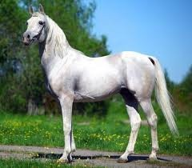
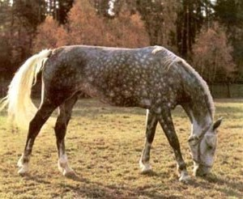
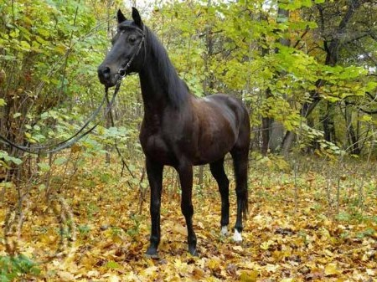
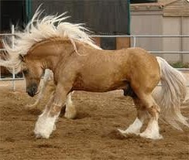
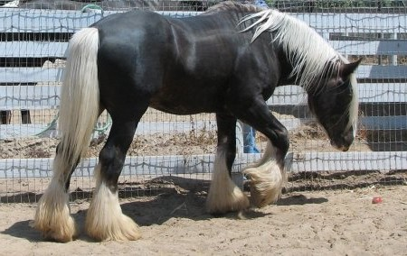
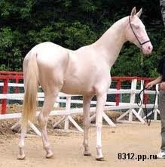
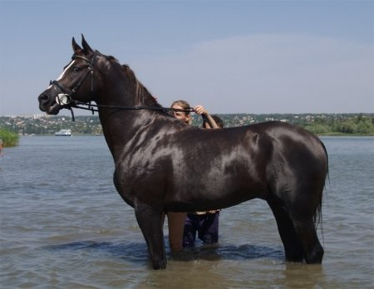
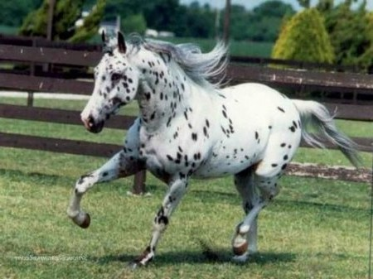
Масти

Slide 53
Аллюры
Естественные
Шаг, рысь, иноходь, галоп
Искусственные
Испанский шаг, пируэт, кабриоль, пассаж

Slide 54
Страница сочетаемости
Как видим, далеко не все эти слова сегодня известны обычным носителям языка. Например, названия мастей и аллюров используются в основном специалистами по разведению и дрессировке лошадей, т.е. людьми определённой профессии.
В XIX веке, когда крестьяне использовали лошадей в хозяйстве, а знать увлекалась скачками и верховой ездой, эти слова употреблялись гораздо активнее. Можно вспомнить хотя бы слова савраска и сивка - распространённые клички саврасой и бурой деревенских лошадок, а также сказочного коня Сивку-бурку.

Slide 55
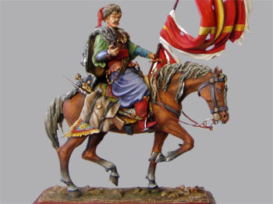
Фразеологическая страница
Особое отношение к коню на войне. Кони, как и люди, несли военную службу, участвовали в сражениях и не раз выручали своих хозяев. Не случайно до нас дошло множество пословиц казаков, большую часть жизни проводивших в седле. Казаков недаром называли «степными кентаврами», с рождения и до смерти конь сопутствовал казаку во всех земных делах:
Без коня не казак. Казак с конём и ночью и днём. Казак с конём что жар с огнём. Казак без коня, что солдат без ружья. Без коня казак кругом сирота. Казаку конь себя дороже. Казак сам голодает, а лошадь сыта. Казак сам не съест, а коня накормит. Казак дружбу соблюдает: в беде коня не покидает. У коня душа человечья.

Slide 56
Фразеологическая страница
В русских фразеологизмах, пословицах и поговорках конь изображён как помощник и верный друг человека, символ свободы, достатка и успеха.
Видимо, не случайно даже сегодня, когда люди крайне редко ездят верхом, до сих пор используют выражение быть на коне, обозначающее «находиться в благоприятных, удачно сложив-шихся обстоятельствах, иметь успех».

Slide 57
Nickname
Работу выполнила: Таможникова Мария,10-Б
Руководитель:
Карлина Оксана Анатольевна

Slide 59
Способы словообразования никнеймов
По строению:
1)состоящие из одного слова (Фортуна, Persik );
2)представляющие собой словосочетание (Счастливая мама, Oliva zelena)
По принадлежности к части речи:
1)существительные (Звездочка, Солнце),
2)прилагательные (Радужная, Свеж, Любопытный),
3)глаголы (Беги, нацелуюсь),
4)наречия (Неважно, ОЧЕНЬ).
По способу словообразования никнеймы образуются:
1)суффиксальным способом (Солнышко, diletantka)
2)приставочным способом (не-кошка, АнтиЗло);
3)cложением (DariaSolnce)

Slide 60
Советы по выбору никнеймов
Не используйте без надобности неалфавитные знаки вроде ~!*]#+$%(/.
Не используйте ники более 20 символов длиной.
Источниками идей для ников могут быть орфографические и толковые словари, технические и исторические справочники литературные герои, названия профессий и элементов хобби, особенности характера человека и многое другое.
Не используйте в качестве ников свое имя или фамилию, а также любые личные данные

Slide 63
Преимущества метода проектов
Позволяет школьникам находить значимую для них проблему и решать её путём творческого поиска и применения интегрированного знания;
даёт возможность связать теорию с практикой;
развивает творческие, исследовательские способности учащихся;
создаёт условия для самостоятельной деятельности учащихся в ситуации выбора;
позволяет организовать учебное сотрудничество и совместную деятельность с учителем и со сверстниками.
Таким образом, метод проектов направлен на социальное, личностное, познавательное и коммуникативное развитие ученика.

Slide 64
Желаю успехов!
anarushevich@yanddex.ru

